Slide 1
Презентация на тему:
Моршанск – город на Цне
Выполнила:
Соколова Екатерина
11 класс, сош №5

Slide 2
Содержание:
Введение
История города Моршанска
Названия некоторых улиц в Моршанске
Природа родного города
Население Моршанска
Промышленность города
Памятные места и достопримечательности родного города
Вывод

Slide 3
Цель моего исследования:
Изучение истории, природы, населения и хозяйства города Моршанска.

Slide 4
Задачи моего исследования:
Узнать как возник город Моршанск
Исследовать историю города
Рассмотреть названия некоторых улиц города Моршанска
Показать природу родного города
Изучить население Моршанска
Исследовать промышленность города
Показать достопримечательности Моршанска

Slide 5
Актуальность моего проекта
Город Моршанск имеет множество интересных особенностей как в историческом, так и в современном плане. Изучение своего родного города или области имеет научно-практическое и учебно-познавательное значение. Материал данного исследования может использоваться на уроках краеведения и на элективных курсах в школе, а также для самостоятельного ознакомления.

Slide 6
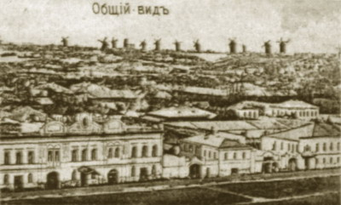
История города Моршанска
Впервые город Моршанск упоминается в 1623 г. как населенный пункт Морша, принадлежавшее рязанским архиереям. Происхождение слова до сих пор не известно, как и дата возникновения. Известно, что село Морша существовало еще в 16 веке. В 17 веке, мордовское население заселявшие Моршу, приняло христианство и слилось с русскими поселенцами.

Slide 7

История города Моршанска
Во второй половине 17 века Морша является крупным торговым центром на Цне. В 1779 году преобразована в город Моршанск, по указу Екатерины II. Спустя два года в 1781 году был утвержден герб г. Моршанска (вы можете видеть его в правом углу страницы).

Slide 8
История города Моршанска
Важнейшим фактором в успешном развитии города являлась река Цна. С моршанских пристаней ежегодно отправлялось до 14 млн. пудов различных грузов, увеличивалось благосостояние города, укреплялись рыночные связи. Хлеб, мука, шкуры, скот, махорку и пр. на баржах по реке Мошки, а за тем по речным системам Волги и Оки, поступали в такие города как Москва, Петербург, Нижний Новгород, Муром. Ежегодно на обслуживания цнинского водного пути под Моршанском, поставлялось более сотни различных судов. На их постройке и перевозке грузов было задействовано тысячи наемных работников. До середины 19 века Моршанск заслуженно является крупным торгово-промышленным центром в Тамбовской губернии. После постройки Рязанско-Козловской железной дороги, торговое значение города резко упало и с 1880 по 1890 г. в Моршанске развиваются крупные суконные и табачные фабрики.

Slide 9
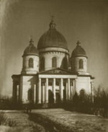
Названия некоторых улиц в Моршанске
Например, улицы Лотикова и Карла Маркса назывались Софийская и Никольская после основания церквей в них. Красноармейская улица называлась Солдатская, потому что там находились солдатские бараки. Улица Красная называлась Соборная, так как она вела к Троицкому Собору.

Slide 10
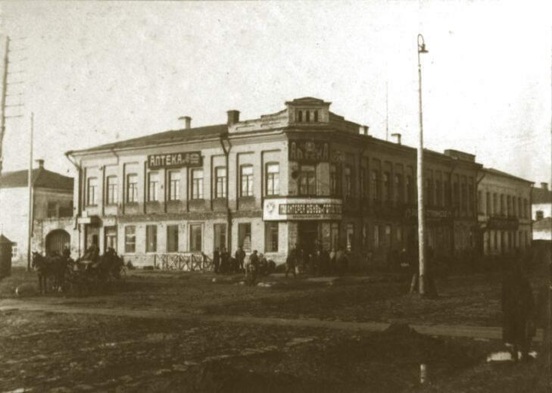
Названия некоторых улиц в Моршанске
Октябрьская площадь называлась Торгово-Вознесенская, так как она была местом торговли. Улица Пролетарская называлась Театральная, потому что до 1917 года там находился деревянный театр. Даже В.А.Гиляровскиий посещал наш город вместе с группой московских актеров.

Slide 11
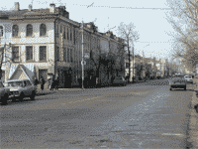
Названия некоторых улиц в Моршанске
Улица Пушкина называлась Почтовая, так как в 1810 году там была открыта первое почтовое отделение в Моршанске. С 1875 до 1904 Моршанская почта даже выпускала собственные почтовые марки. Улица Интернациональная называлась Тамбовская, так как она вела к дороге на Тамбов. Это главная улица нашего города, поэтому раньше моршанцы называли ее «Невский проспект» .

Slide 12
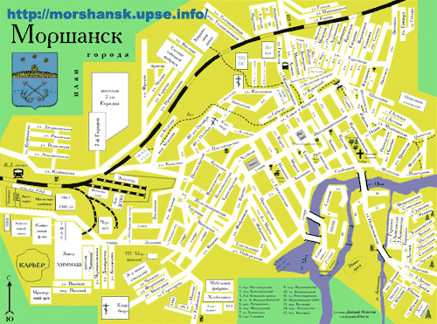
Карта Моршанска

Slide 13
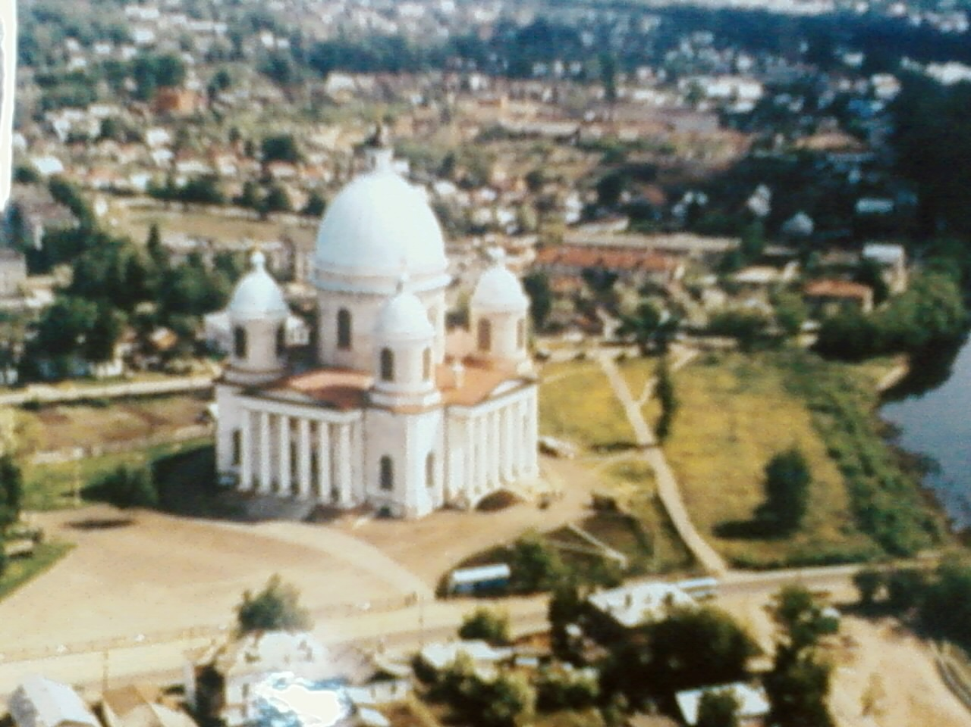
Моршанск – вид сверху

Slide 14
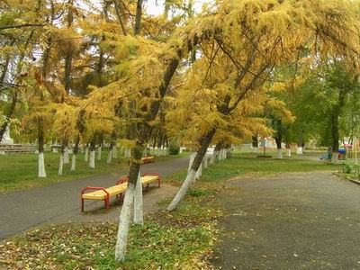
Природа родного города
Осенняя природа в Моршанске славится своей красотой и живописностью, потому что Моршанск расположен почти в самом сердце России.

Slide 15
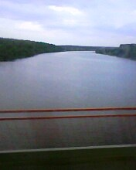
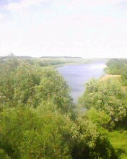
Река Цна

Slide 16
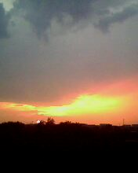

Закат и восход солнца в Моршанске

Slide 17
Население Моршанска
На 2009 год население Моршанска составило 41 тыс. 476 человек (по данным переписи населения). С 1997 года естественный прирост города Моршанска характеризуется отрицательными показателями (это видно по таблице).
Год | 1999 | 2007 | 2009
Население | 49000 чел. | 41866 чел. | 41476 чел.

Slide 18
Население Моршанска
Возрастная структура населения города в последнее время характеризуется абсолютным снижением численного состава младшей возрастной группы (дети до 16 лет). Из-за сокращения рождаемости и роста средней продолжительности жизни в Моршанске увеличивается удельный вес пенсионеров. В целом демографическая ситуация в нашем городе продолжает оставаться сложной.

Slide 19
Промышленность города
Моршанский край занимался в основном сельскохозяйственной деятельностью. В cовременном Моршанске крупнейшими предприятиями города являются- АО "Моршанская мануфактура" (камвольно-суконная), заводы - химического машиностроения "Моршанскхиммаш", авторемонтный, литейно-механический, 2 швейные фабрики. Предприятия пищевкусовой промышленности, мясоптицекомбинат, маслодельный и пивоваренный заводы, табачная фабрика и другие предприятия. В Моршанском районе выращивают зерновые и зернобобовые культуры, картофель. Мясо-молочное скотоводство. Действует Новотомниковский конезавод (один из старейших в России) - разведение орловских рысаков.

Slide 20

Промышленность города
ОАО “МОРШАНСКАЯ МАНУФАКТУРА”
Открытое акционерное общество "Моршанская мануфактура" работает в системе комбината. Производственный цикл начинается с первичной обработки немытой шерсти и заканчивается выпуском готовых тканей и штучных одеял.

Slide 21
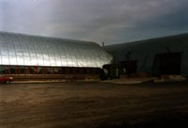
Промышленность города
ОАО “Моршанское Производственно-Строительное Управление”
Сегодня ОАО “Моршанское Производственно-Строительное Управление” (МПСУ) ведет строительно-монтажные работы в нескольких областях: Тамбовской, Рязанской, Липецкой. Помимо строительства объектов заказчика расширяем и собственную индустрию.

Slide 22

Промышленность города
ФГУП "Коршуновский литейно-механический завод"
Станция Коршуновка была построена в 1872 году, расположившись в восьми километрах от железнодорожной станции. Открылась при строительстве Моршано – Сызранской железной дороги.

Slide 23
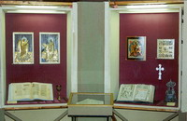
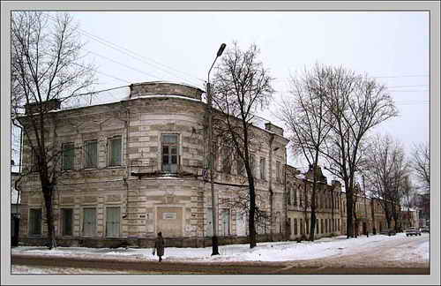
Достопримечательности родного города
Моршанский краеведческий музей
Ведущее место среди учреждений культуры города принадлежит историко-художественному музею, основанному в 1918 году по личной инициативе археолога, краеведа, художника Иванова Петра Петровича (1886-1942 гг.), почетного гражданина города, первого директора музея, который передал безвозмездно музею более 2000 уникальных предметов, представляющих, в основном, историческую ценность.

Slide 24
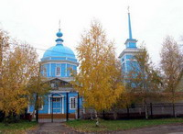
Достопримечательности родного города
Никольская церковь
Никольская церковь - строилась в Базевской слободе в течение 50 лет (1798 - 1848г.) В настоящее время церковь действующая. Об этой церкви писали многие российские газеты, потому что впервые на Руси произошло передвижение храма на новое место.

Slide 25
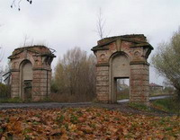
Достопримечательности родного города
Русская усадьба Новотомниково
Недалеко от Моршанска находится очень живописное село под названием Новотомниково. Оно является одной из главных достопримечательностей района. Ежегодно сюда приезжают сотни туристов, притом не только из России, но и из некоторых европейских стран.

Slide 26
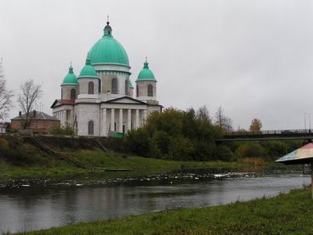
Достопримечательности родного города
Троицкий собор
Одной из архитектурных достопримечательностей Моршанска является Троицкий собор. Величественное здание собора видно за десятки километров от города. Это одно из выдающихся строений Моршанска. История храма начинается с 1830 г., когда было выбрано место для строительства на берегу реки Цны и утвержден проект.

Slide 27
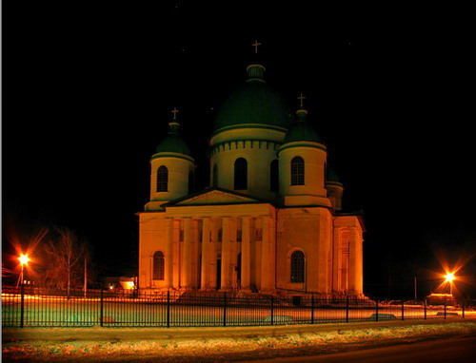
Троицкий Собор

Slide 28
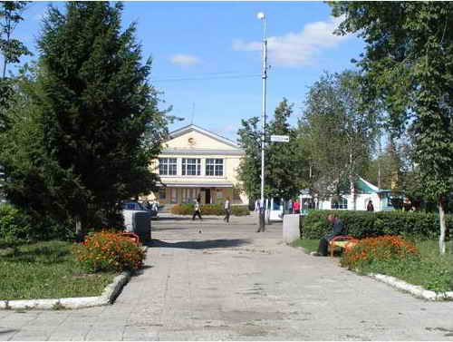
Достопримечательности родного города
Кинотеатр Октябрь

Slide 29
Вывод
Вместе со мной вы изучили историю, природу, население и хозяйство города Моршанска.

Slide 30
Презентация на тему:
Моршанск – город на Цне
Выполнила:
Соколова Екатерина
11 класс

